Slide 1
1
Đặt vấn đề
2
Thực trạng
Nội dung biện pháp
3
4
Kết quả đạt được.
5
Kết luận, kiến nghị.

Slide 2
1. ĐẶT VẤN ĐỀ Trong chương trình giáo dục phổ thông 2018 hình thành phát triển cho học sinh những năng lực đặc thù đối với môn Mĩ thuật.

Slide 3
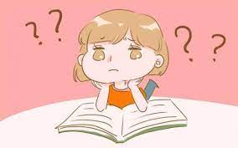
Học sinh chưa tích cực, chủ động trong học tập

Slide 4
Phát huy tính tích cực, chủ động sáng tạo của học sinh trong học tập thông qua môn Mĩ thuật lớp 5 tại trường Tiểu học Y Ngông năm học 2024- 2025 ”.

Slide 5
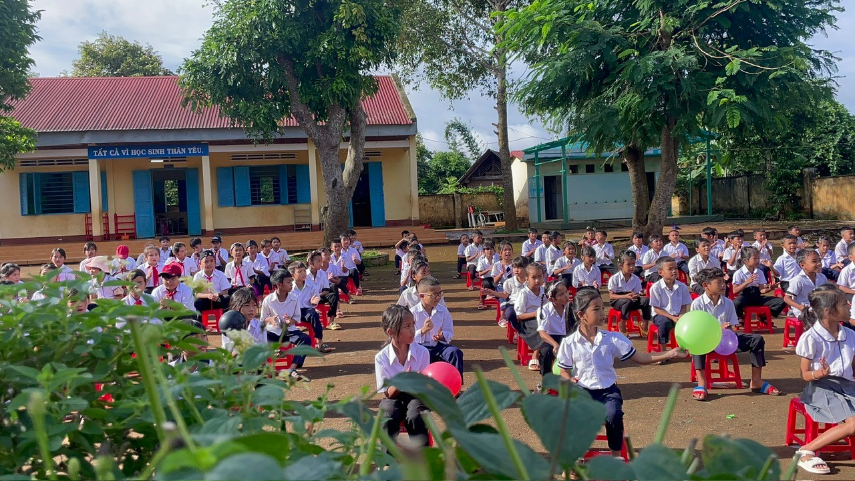
Năm học 2024- 2025 có tổng số 144 học sinh chia thành 6 lớp

Slide 6
Cơ sở vật chất

Slide 7
Kết quả qua một số tiết dạy đầu năm
38%
62%

Slide 8
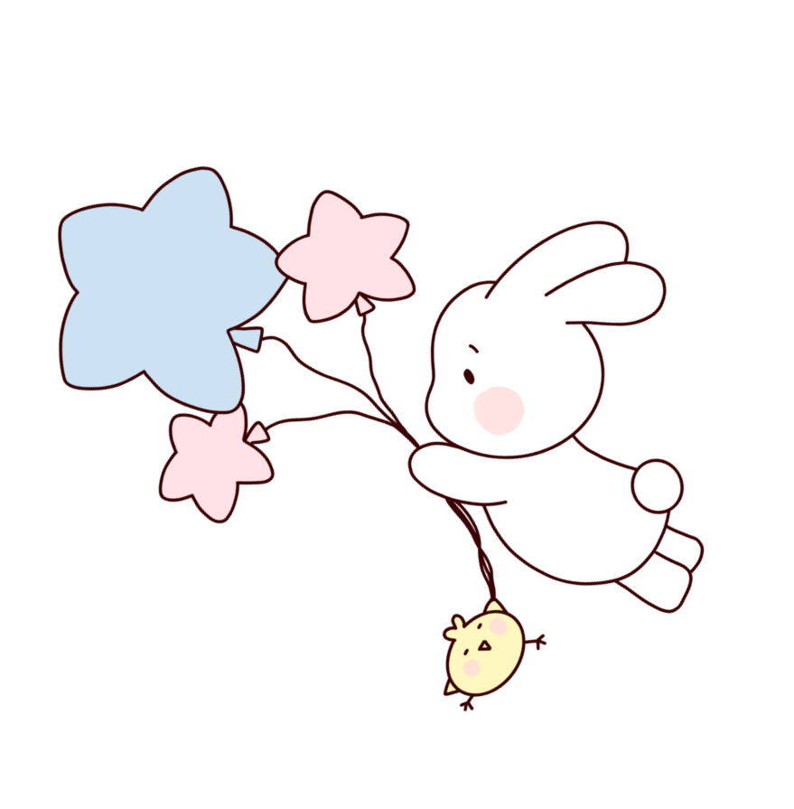
3. NỘI DUNG CỦA BIỆN PHÁP
BIỆN PHÁP 1
BIỆN PHÁP 2
Kết hợp hợp lí phương pháp và kĩ thuật dạy học nhằm phát huy hiệu quả của tiết dạy
Đa dạng hóa các hình thức dạy học

Slide 9
Biện pháp 1
Hoạt động 1: Khởi động
- Giới thiệu chủ đề bài học và nhiệm vụ cùng nhau thực hiện dự án.

Slide 10
Biện pháp 2:
Đa dạng hóa các hình thức dạy học

Slide 11
Có 3 hình thức dạy học
Dạy học trong lớp học
Dạy học ngoài sân trường
Lớp học không tường.

Slide 12
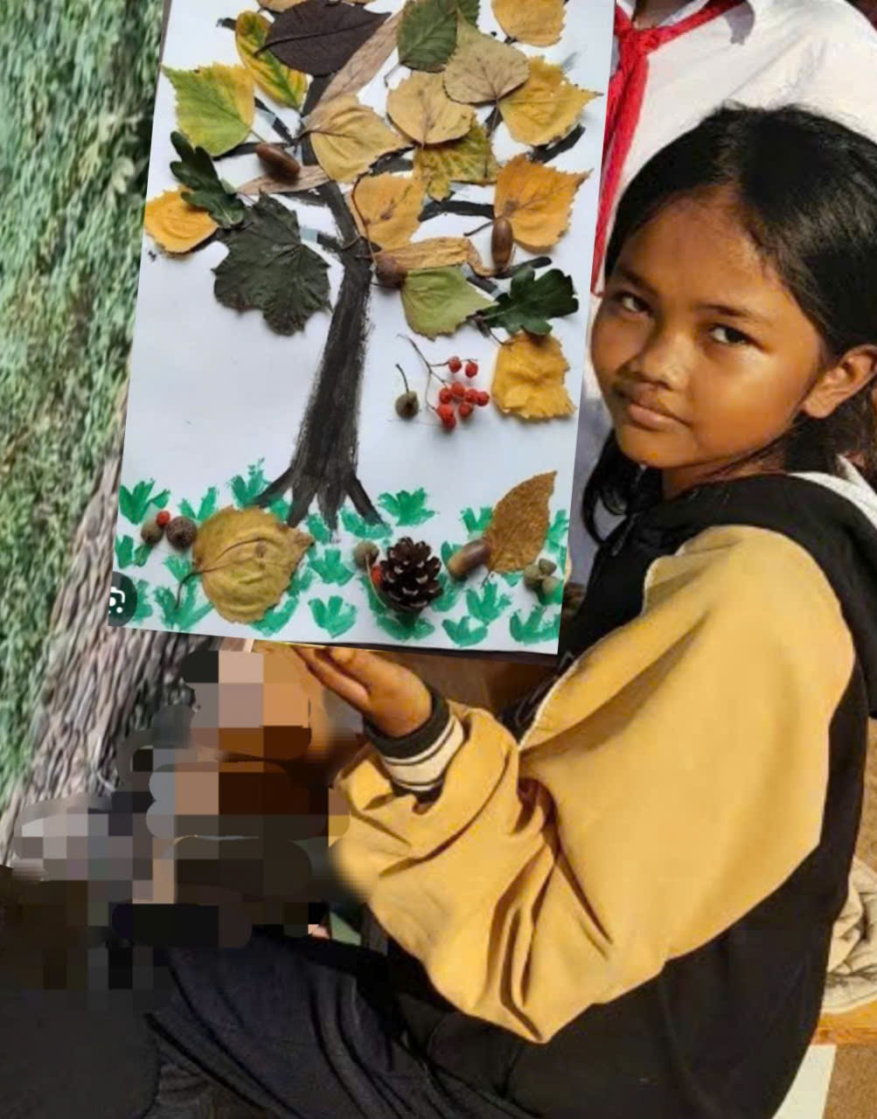
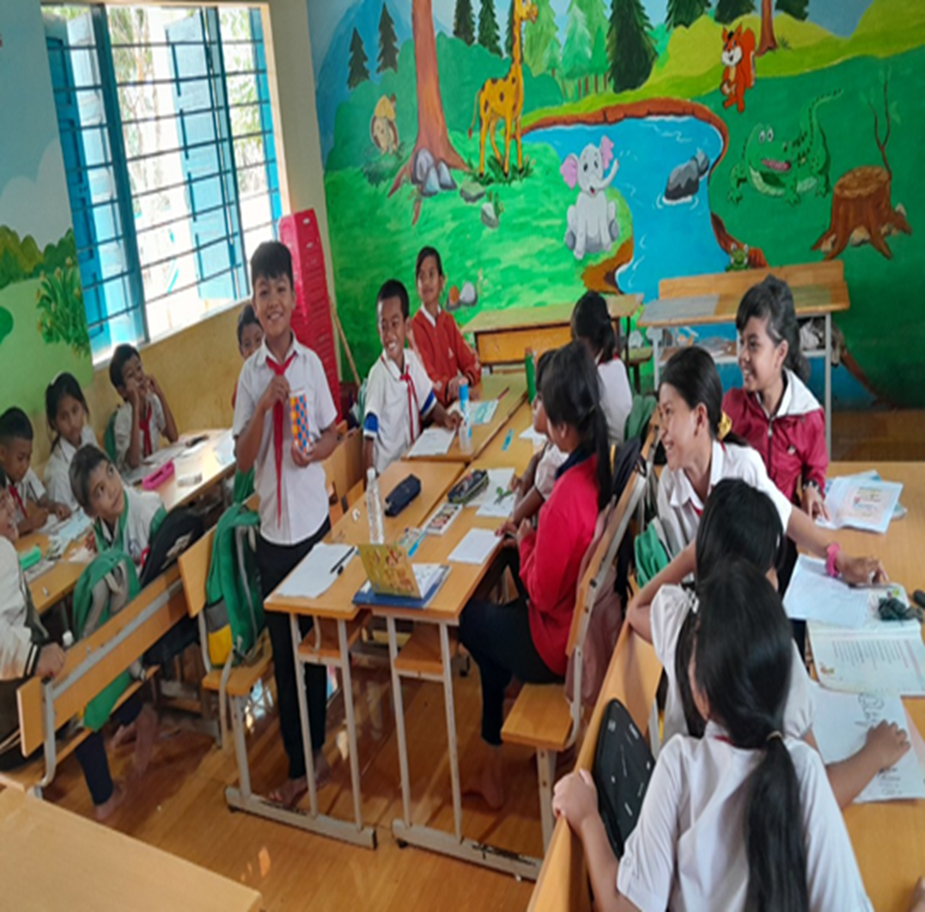
4. KẾT QUẢ ĐẠT ĐƯỢC
Sau khi thực hiện các biện pháp.
Các em hứng thú trong những giờ học MT phát huy được tính tích cực tham gia vào các hoạt động học tập môn MT từ đó các em tạo ra nhiều sản phẩm sáng tạo.

Slide 13
4. KẾT QUẢ ĐẠT ĐƯỢC
Kết quả đạt được sau khi áp dụng biện pháp
20,7%
38%
79,3%
62%
Đầu năm học
Hiện tại

Slide 14
Phạm vi áp dụng, khả năng phổ biến của biện pháp

Slide 15
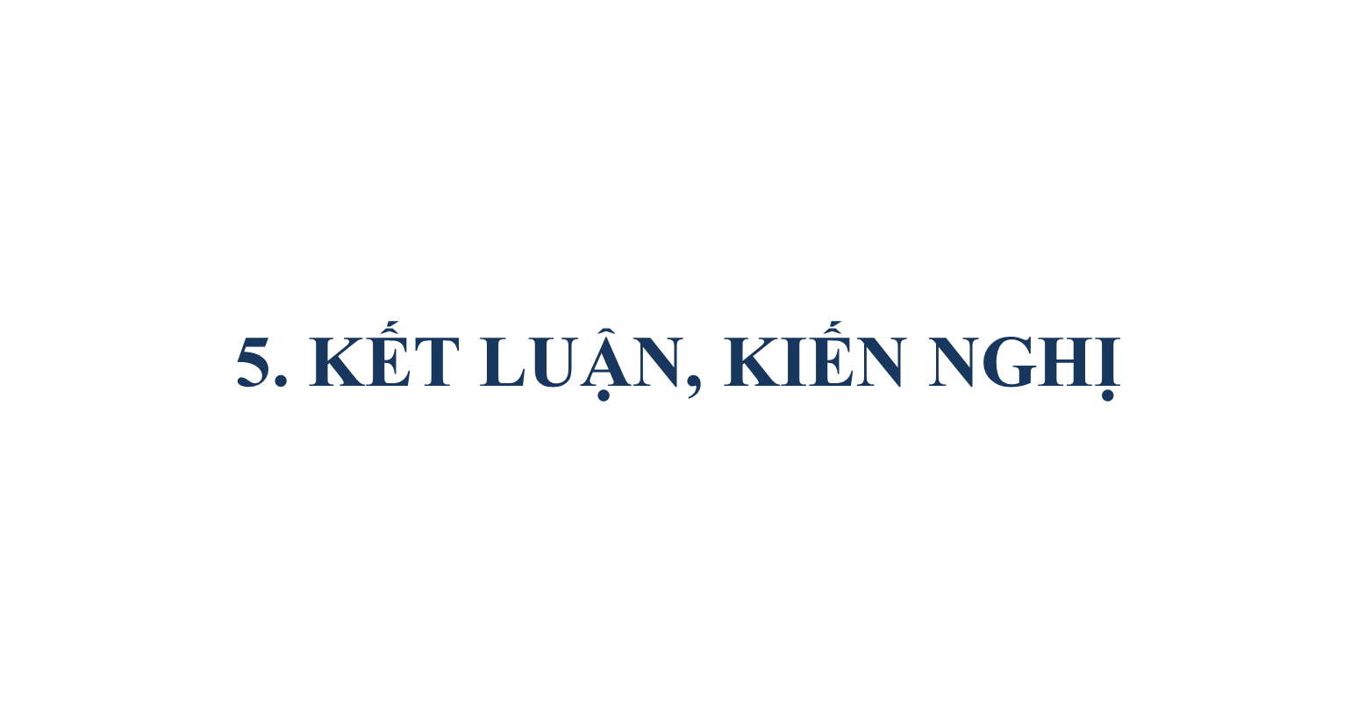

Slide 16
Kết luận
Phát huy các năng lực tự học tự chủ, giải quyết vấn đề và sáng tạo.

Slide 17
Kiến nghị
Đối với cấp trên.
Với nhà trường.

Slide 18
XIN CHÂN THÀNH CẢM ƠN!

